Slide 1
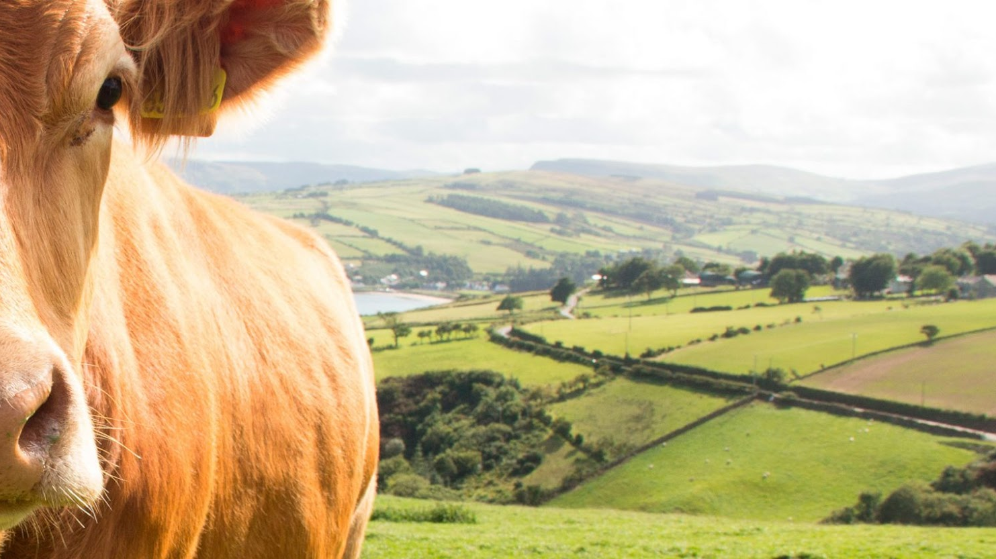

Proyecto de Estructuras de datos y algoritmos

Slide 2
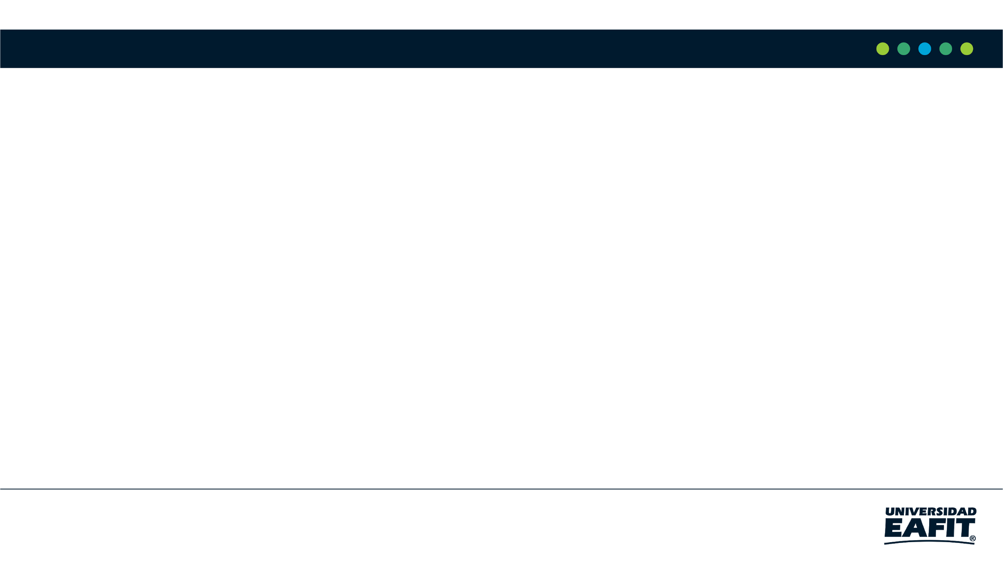
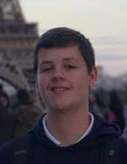

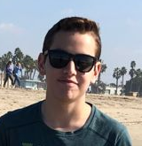

Presentación del equipo
Miguel Sosa
Sebastián Contreras
Sebastián Rendón
https://github.com/msosav/proyecto-datos

